Slide 1
Ασφάλεια και υγεία εργαζομένων στο χώρο του νοσοκομείου
ΟΜΑΔΑ 32
Ζαφείρη Μαρία
Ζυγούνα Αθηνά
Κανάκη Δέσποινα
Λεβεντάκη Παναγιώτα
Σύρμα Ειρήνη

Slide 2
Ατομική Υπευθυνότητα Ορισμοί
Ατομική υπευθυνότητα: είναι όταν αναλαμβάνει ένας άνθρωπος την πλήρη ευθύνη για τις πράξεις, τις αποφάσεις, τις σκέψεις και πολλά άλλα πράγματα που τον διέπουν.(2/3/23)
Μέσα ατομικής προστασίας εργαζομένων: νοείται κάθε εξοπλισμός τον οποίο ο εργαζόμενος πρέπει να φορά ή να φέρει κατά την εργασία, για να προστατεύεται από έναν ή περισσότερους κινδύνους για την ασφάλεια και την υγεία του, καθώς και κάθε συμπλήρωμα ή εξάρτημα του εξοπλισμού που εξυπηρετεί αυτόν τον σκοπό.(Χατζηδάκη,Σημαντήρα,Κοτσαρίδη,2009)

Slide 3
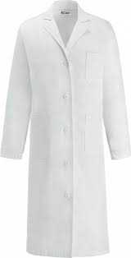
Μέσα Ατομικής Προστασίας
Προστατευτική ενδυμασία μιας χρήσεως(ρόμπας)
•Μείωση υψηλής πιθανότητας έκθεσης μικροβίων, μείωση της ανόδου πρόκλησης μολύνσεων διαμέσου μολυσματικών υγρών, μείωση πιθανής επιμόλυνσης της στολής εργασίας εξαιτίας σωματικών υγρών.
•Τρόπος αφαίρεσης:1)λύνουμε τα κορδόνια,2)την αφαιρούμε με τα χέρια πίσω από τον λαιμό από την εσωτερική πλευρά,3)την γυρίζουμε από την ανάποδη ,το μέσα -έξω,4)την διπλώνουμε ως ρολό και την απορρίπτουμε στον ειδικό σάκο για μολυσματικά

Slide 4
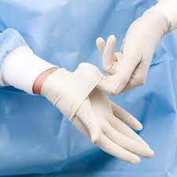
Ιατρικά γάντια μιας χρήσης
• Η χρήση τους συμβάλλει στην μείωση του κινδύνου έκθεσης σε παθογόνα αίματος και σωματικών υγρών για τον εργαζόμενο στον τομέα υγείας.
•Τρόπος αφαίρεσης: η εξωτερική πλευρά θεωρείται μολυσματική. Για την αφαίρεση των γαντιών χρησιμοποιούμε το αντίθετο χέρι από το γάντι που θέλουμε να αφαιρέσουμε τοποθετώντας τα δάκτυλα στο σημείο μέσα από τον καρπό. Αφαιρείται το δεύτερο γάντι μέσω του πρώτου γαντιού και απορρίπτεται στον ειδικό κάδο για τα μολυσματικά.

Slide 5
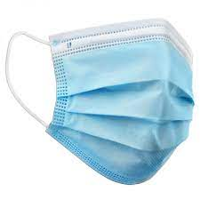
Μάσκες μιας χρήσης
•Με τη χρήση της μειώνεται η εξάπλωση των σωματιδίων μέσω του αέρα που μπορεί να περιέχουν τον ιό.
•Τρόπος αφαίρεσης: Κατά την απόρριψη δεν πρέπει να αγγίζουμε την μπροστινή επιφάνεια που θεωρείται μολυσματική. Αφαιρείται από τα κορδόνια με φορά από κάτω προς τα πάνω και απορρίπτονται στον ειδικό σάκο για τα μολυσματικά.

Slide 6
Σε περίπτωση έξαρσης ασθενειών
Μέτρα του Νοσοκομείου ως δομή για τους εργαζομένους
το ιατρονοσηλευτικό προσωπικό βρίσκεται ανάμεσα στις ομάδες προτεραιότητας.
Μετά από απροστάτευτη επαφή του προσωπικού:
•συστήνεται απομάκρυνση και στενή ιατρική παρακολούθηση των εκτεθειμένων
•χρησιμοποιείται η κατάλληλη φαρμακευτική αγωγή, πχ. αντιικά, για άμεση θεραπεία σε περίπτωση εμφάνισης συμπτωμάτων

Slide 7
•συγκεκριμένα, για την περίπτωση πανδημίας γρίπης, όταν το εμβόλιο αυτό θα είναι διαθέσιμο, το ιατρονοσηλευτικό προσωπικό βρίσκεται πρώτο ανάμεσα στις ομάδες προτεραιότητας για τον εμβολιασμό κατά του πανδημικού στελέχους
Επιπλέον είναι ομάδες προτεραιότητας για τη λήψη χημειοπροφύλαξης κατά της συγκεκριμένης έξαρσης που επικρατεί.
Όλα αυτά γίνονται για την προστασία και υγεία των εργαζομένων και έπειτα για να είναι σε θέση να συνεχίσουν το έργο τους .

Slide 8
Μέτρα ασφαλείας και σεισμοί
Στα νοσοκομεία, ο βαθμός επικινδυνότητας είναι αυξημένος. Ιδιαίτερα ο κίνδυνος αυτός αφορά ασθενείς που δεν έχουν την ικανότητα της αυτοεξυπηρέτησης.
Επομένως, επιβάλλεται να γίνει προετοιμασία αντιμετώπισης των συνεπειών ενός σεισμού.
•ο έλεγχος των εγκαταστάσεων
•των διαρρυθμίσεων
•της επάρκειας και της βατότητας των εξόδων κίνδυνου
•η διερεύνηση του βαθμού υιοθέτησης των προβλεπόμενων από τη νομοθεσία μέσων ασφάλειας
•κάποιες ασκήσεις εκκένωσης του κτηρίου (συνηθίζεται να πραγματοποιείται μία τον χρόνο)
Κατά τον προσεισμικό έλεγχο απαιτούνται πρόσθετοι και εξειδικευμένοι έλεγχοι.
Ενδεικτικά αναφέρονται: ο έλεγχος δικτύων παροχής ηλεκτρισμού για πιθανές αστοχίες, ο έλεγχος δικτύων παροχής αέριων, ο έλεγχος ασφαλούς λειτουργίας και στήριξης ιατρικού εξοπλισμού.

Slide 9
Πυρασφάλεια στο νοσοκομειακό χώρο
Σε περίπτωση που προκληθεί εσωτερική πυρκαγιά, έχει προβλεφθεί να υπάρχει το κατάλληλο πυροσβεστικό υλικό.
•στους χώρους του νοσοκομείου υπάρχει κεντρική πυρασφάλεια με πυροσβεστικές φωλιές σε καίρια σημεία
•υπάρχουν πυροσβεστήρες σε διάφορα σημεία του νοσοκομείου
•επίσης σε μερικές Μονάδες Υγείας λειτουργεί και σύστημα πυρανίχνευσης

Slide 10
Γενικότερα μέτρα ασφαλείας
•σύστημα ενδονοσοκομειακής τηλεπικοινωνίας μεταξύ των χώρων και του προσωπικού
•νυχτερινός φωτισμός
•φωτισμός κινδύνου σε περίπτωση διακοπής ρεύματος όπως και γεννήτριες για υποστήριξη του εξοπλισμού
•σήμανση συναγερμού (το οποίο που πρέπει να γίνει κατά τρόπο ώστε να μη προκληθεί πανικός και σύγχυση)

Slide 11
Ανθρώπινο και εργατικό δυναμικό
Security guards
Τα νοσοκομεία και οι μονάδες υγειονομικής περίθαλψης γίνονται όλο και πιο επιρρεπή στη βία, τις παραβιάσεις και τους βανδαλισμούς αυτές τις μέρες. Οι έλεγχοι ασφαλείας έχουν γίνει πιο σημαντικοί σε τέτοια σενάρια και τα νοσοκομεία πρέπει να συνεργάζονται με ειδικούς επαγγελματίες ασφαλείας για να αντιμετωπίσουν απροσδόκητες καταστάσεις. Η ασφάλεια των ασθενών και των εργαζομένων είναι ύψιστη προτεραιότητα και για αυτό το λόγο πρέπει να παρέχονται οι κατάλληλες υπηρεσίες ασφαλείας.

Slide 12
Οι security guards πρέπει να πληρούν τα εξής
Ένα σωστό σχέδιο διαχείρισης ασφάλειας που περιλαμβάνει προληπτικά και προστατευτικά μέτρα για την άμεση αντιμετώπιση δυσχερών και απρόσμενων καταστάσεων, με σκοπό να ελαχιστοποιηθεί η πιθανότητα απειλών π.χ. διαρρήξεις, βανδαλισμοί, κλπ.
Πλήρη κατανόηση των διαφορετικών πρακτικών που απαιτούνται για καταστάσεις όπως μία επίθεση από έναν ασθενή στους γιατρούς, τους νοσηλευτές και το υπαλληλικό προσωπικό που τον φροντίζουν.
Σχέδια τεχνολογικής ασφάλειας και υπηρεσίες καταγραφής περιστατικών με την χρήση ειδικού εξοπλισμού, όπως βιντεοκάμερες, συστήματα συναγερμού και συστήματα ελέγχου πρόσβασης για το μετριασμό των εισβολών και άλλων απειλών.
Κατάλληλη εκπαίδευση για το πότε και πώς να χρησιμοποιούν λεκτικές και μη λεκτικές δεξιότητες επικοινωνίας για να ηρεμήσουν τους ασθενείς ή τους συγγενείς τους και να αποφύγουν ανεπιθύμητες περιστάσεις.
Πλήρη ενημέρωση και ειδοποιήσεις από το προσωπικό του νοσοκομείου την ίδια στιγμή που συμβαίνει κάτι, για γρήγορη και αποτελεσματική απόκριση.

Slide 13
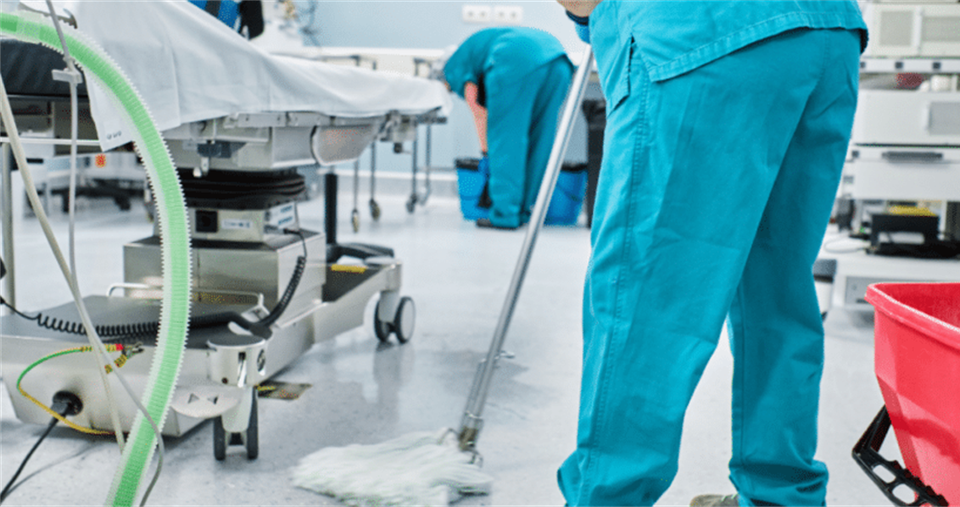
Καθαρίστριες
Ο ρόλος των καθαριστριών για την πρόληψη και την αντιμετώπιση των ενδονοσοκομειακών λοιμώξεων στον χώρο του Νοσοκομείου αλλά και άλλων δομών υγείας είναι ιδιαίτερα σημαντικός για την εξασφάλιση της υγιεινής.

Slide 14
Οι καθαρίστριες πρέπει να τηρούν τα εξής
Ο αριθμός τους πρέπει να ικανοποιεί την συνεχή και πλήρη απολύμανση όλων των χώρων του νοσοκομείου, υψηλού και χαμηλού κινδύνου εύρεσης μικροβίων, και να προσαρμόζουν τον εξοπλισμό και την αντιμετώπισή τους σε κάθε περίπτωση. π.χ. στα χειρουργεία, στις ΜΕΘ, κ.ά.
Απόλυτη συμμόρφωση στις ορθές πρακτικές καθαριότητας και διαχωρισμός αυτών που προορίζονται να εκτελούνται από το νοσηλευτικό προσωπικό.
Επιτήρηση και συνεργασία σε περιοχές που χρειάζονται ιδιαίτερη έμφαση λόγω συχνότητας επαφής ή κάποιας λοίμωξης ανεξαρτήτου παράγοντα.
Τα μέτρα και τους κανονισμούς υγιεινής του νοσοκομείου. Πρέπει πάντα να φοράνε την κατάλληλη ενδυμασία, γάντια και μάσκες που καλύπτουν το στόμα και την μύτη. Σε κάθε έξοδο από τους διάφορους χώρους του νοσοκομείου πρέπει να τα ξεφορτώνονται και να τα ανανεώνουν με άλλα μη χρησιμοποιημένα.
Την απομάκρυνση των νοσοκομειακών αποβλήτων, τα οποία αποτελούν ύψιστου κινδύνου μεταφοράς μικροβίων και άλλων βλαβερών για την υγεία στοιχείων (έκθεση σε αιχμηρά αντικείμενα π.χ. βελόνες, σύριγγες, κ.λπ.).

Slide 15
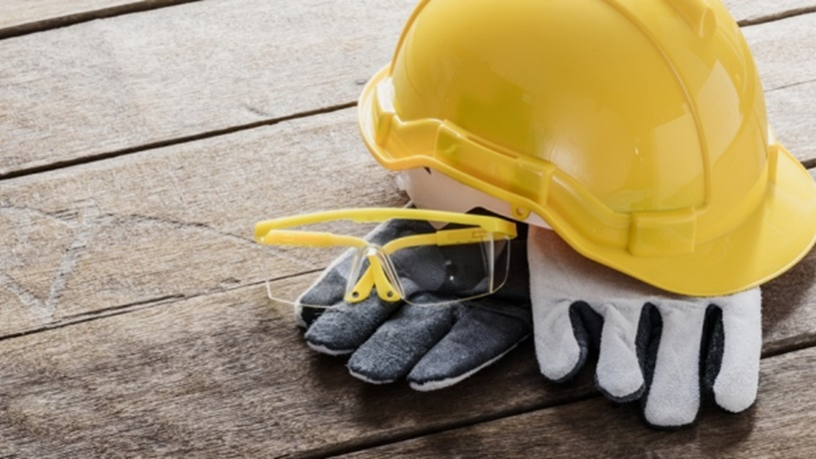
Τεχνικές Υπηρεσίες
Αρμοδιότητα της Τεχνικής Υπηρεσίας είναι ο προγραμματισμός και η εκτέλεση των απαραίτητων έργων ανάπτυξης, συντήρησης, ανανέωσης και βελτίωσης των κτιριακών και Η/Μ εγκαταστάσεων του Νοσοκομείου καθώς και η προμήθεια του απαραίτητου εξοπλισμού.

Slide 16
Η τεχνική υπηρεσία ασχολείται με διάφορες δραστηριότητες όπως:
Την ορθολογική χρήση και την ομαλή λειτουργία της τεχνικής υποστήριξης του ιατρικού εξοπλισμού του νοσοκομείου και των αναλωσίμων γι’ αυτά υλικών.
Την διασφάλιση της ποιότητας των υπηρεσιών με βάση διεθνή πρότυπα και κανόνες ασφάλειας.
Την διασφάλιση της ασφαλούς και αποδοτικής λειτουργίας των μηχανημάτων και την εφαρμογή των διεθνών κανόνων ασφάλειας και προστασίας των ασθενών και του προσωπικού συμπεριλαμβανομένης και της ακτινοθεραπείας.
Την διενέργεια προληπτικής και επισκευαστικής συντήρησης μηχανημάτων ιατρικού εξοπλισμού.
Την παρακολούθηση των τεχνολογικών εξελίξεων στην βιοϊατρική τεχνολογία και τη μελέτη ένταξη τους στο νοσοκομείο και την εισήγηση προμήθειας νέου εξοπλισμού καθώς και την ανανέωση του υπάρχοντος.
Την ενημέρωση και εκπαίδευση του προσωπικού του Νοσοκομείου στην ασφαλή και αποδοτική λειτουργία του ιατροτεχνολογικού εξοπλισμού και την επιμόρφωση του προσωπικού του Τμήματος σε θέματα συντήρησης των ιατρικών μηχανημάτων, την καταγραφή, αρχειοθέτηση και παρακολούθηση του εξοπλισμού καθώς και με την τεχνολογική υποστήριξη των αναλόγων ερευνητικών προγραμμάτων.

Slide 17
Προστασία της Ψυχικής Υγειάς
Μια ιδιαίτερα σημαντική πτυχή της εργασίας στο νοσοκομείο που δεν αναφέρετε συχνά είναι τα μετρά ασφάλειας που παρέχονται για την διατήρηση και βελτιστοποίηση της ψυχικής υγείας των εργαζομένων.
Έρευνα έδειξε ότι το 74.2% των εργαζομένων αισθάνονταν εξαντλημένοι από την δουλειά τους με το 45,5% να παρουσιάζουν συμπτώματα κατάθλιψης. Άλλη ερευνά που διεξάγει στον Καναδά αναφέρει ότι το 39,9% ένιωθε απαίσια μετρά την εργασία.
Με βάση αυτά και τις πολλαπλές αναφορές που συνδέουν άμεσα την ψυχική υγειά των εργαζομένων και την ασφάλεια των ασθενών γεννιέται το ερώτημα:
Τι μετρά λαμβάνουν λοιπόν τα νοσοκομεία για να διασφαλίσουνε αυτή την σταθερότητα;

Slide 18
Δυο βασικοί μέθοδοι
Peer Support Program
Ενδονοσοκομειακά προγράμματα προσαρμοσμένα στις ξεχωριστές ανάγκες κάθε νοσοκομείου με σκοπό την παροχή και πρόληψη της ψυχικής υγείας των εργαζομένων
Αυτό επιτυγχάνεται μέσω διάφορων τροπών όπως συνεδρίες υποστήριξης (ατομικές ή ομαδικές), σεμινάρια ,παρουσίες και εκδοτικό υλικό αλλά και πιο ευκολά προστασίες πήγες όπως ιστοσελίδες και βίντεο.
Proactive Education
Αναφέρεται στις τακτικές αύξησης της γνώσης και της ευαισθητοποίησης σχετικά με μηχανισμούς αντιμετώπισης πριν το συμβάν καθώς και την ενημέρωση για το φαινόμενο του second victim
Second Victim (Φαινόμενο του Δευτέρους Θύματος) είναι χαρακτηρισμός που αποδίδεται σε έναν επαγγελματία υγείας ο οποίος έχει επηρεαστεί αρνητικά (σωματικά ή/και ψυχικά) από ένα ανεπιθύμητο συμβάν κατά την ώρα εργασίας.

Slide 19
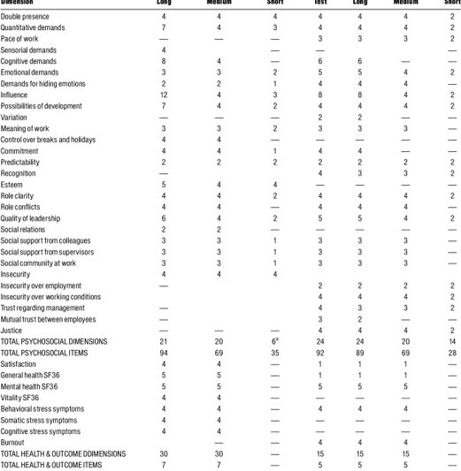
Copenhagen Psychosocial Questionnaire
Ένα ερωτηματολόγιο το οποίο χρησιμοποιείτε στην εκτίμηση του επαγγελματικού κίνδυνου και στην έρευνα για την εργασία και υγεία.
Το συγκεκριμένο ερωτηματολόγιο μπορεί να λειτουργήσει ως μέσο πρόληψης και προστασίας αλλά και αποτελεί και ένα μέσο που ρίχνει φως στις ψυχοκοινωνικές συνθήκες που επικρατούν εντός των χωρών παροχής υγείας.{περιλαμβάνει ερωτήσεις για επαφή και συγκρούσεις με πελάτες (ασθενείς, πολίτες κ.λπ.), σεξουαλική παρενόχληση στο χώρο εργασίας , εργασία σε κινητή εργασία , εκπαίδευση και διδασκαλία και προσφορές προαγωγής της υγείας στο χώρο εργασίας.}

Slide 20
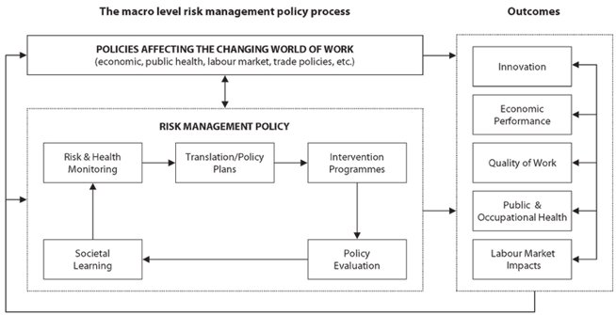
Psychosocial Risk Management Framework (PRIMA-EF)
Ένα διάγραμμα που αποσκοπεί στην σωστή διαχείριση των ψυχοκοινωνικών κίνδυνων στο χώρο εργασίας, το οποίο παράλληλα προάγει την ψυχική υγειά.
Βασισμένο στην ανασκόπηση, κριτική αξιολόγηση και εναρμόνιση των ήδη υπάρχων Ευρωπαϊκών μεθόδων προσέγγισης των ψυχοκοινωνικών κίνδυνων, το PRIMA-EF είναι ένα χρήσιμο εργαλείο για την πρόληψη και αντιμετώπιση αυτών των κίνδυνων αλλά μπορεί να χρησιμοποιηθεί και ως γνώμονας για την δημιουργία καινούργιων τροπών αντιμετώπισης.
Στην εικόνα φαίνεται το μοντέλο PRIMA-EF για πολιτικές που αφορούν τη διαχείριση ψυχοκοινωνικών κινδύνων.

Slide 21
Νομικό πλαίσιο
Η νομοθεσία για την υγεία και την ασφάλεια στην εργασία εξελίσσεται διαρκώς, με σκοπό να αναπτυχθεί η ενημέρωση των εργαζομένων και βέβαια να βελτιωθεί η υγεία και η ασφάλεια γενικότερα ανεξάρτητα από τις οικονομικές εκτιμήσεις. Παρακάτω θα παρουσιαστούν, εν συντομία , ορισμένα κομμάτια από το Εθνικό και Ευρωπαϊκό Νομοθετικό Πλαίσιο που αφορούν την υγεία και την ασφάλεια στους χώρους των νοσοκομείων.

Slide 22
Επιτροπές Υγιεινής και Ασφάλειας της Εργασίας (Ε.Υ.Α.Ε.)
Η επιτροπή αυτή αποτελεί ένα συμβουλευτικό όργανο με αρμοδιότητες:
•Τη μελέτη των συνθηκών εργασίας με σκοπό την πρόταση μέτρων για τη βελτίωσή τους
•Την εξέταση και αξιολόγηση των τηρούμενων μέτρων υγιεινής και ασφαλείας
•Να ζητά την συνδρομή εμπειρογνωμόνων (Τεχνικός ιατρός, Γιατρός εργασίας) για θέματα υγιεινής και ασφάλειας μετά τη σύμφωνη γνώμη του εργοδότη
•Την επισήμανση επαγγελματικού κινδύνου ανάλογα με το περιβάλλον εργασίας και πρόταση μέτρων για την αντιμετώπισή του.
•Τη συμμετοχή στη διαμόρφωση της πολιτικής υγιεινής και ασφαλείας στο χώρο εργασίας

Slide 23
Υποχρεώσεις Εργοδότη
Ο εργοδότης:
·υποχρεούται να εκτιμά τους κινδύνους για την υγεία και ασφάλεια των εργαζομένων. Η εκτίμηση αυτή είναι γραπτή και πραγματοποιείται από τον Τεχνικό Ασφαλείας και τον Γιατρό Εργασίας, στους οποίους ο εργοδότης οφείλει να παρέχει κάθε βοήθεια και μέσο για την εκπλήρωση αυτού του σκοπού
·υποχρεούται να αναγγείλει στις αρμόδιες υπηρεσίες ( ΣΕΠΕ, ΕΦΚΑ, ΑΣΤΥΝΟΜΙΚΗ ΑΡΧΗ) τυχόν εργατικό ατύχημα εντός 24ωρών καθώς επίσης και να τηρεί ειδικό βιβλίο ατυχημάτων, έτσι ώστε να καταγράφονται τα αίτια του συμβάντος
·είναι υπεύθυνος για τη σωστή συντήρηση και την καλή λειτουργία των μηχανημάτων και του ιατρικού εξοπλισμού, καθώς επίσης και την καλή κατάσταση των εγκαταστάσεων
Σε κάθε εργοδότη που παραβαίνει την εργατική νομοθεσία αποδίδονται διοικητικές και ποινικές κυρώσεις. Οι ποινές ποικίλλουν ανάλογα με το μέγεθος της ευθύνης που θα αποδοθεί στο εργοδότη από χρηματικό πρόστιμο, φυλάκιση, έως και κλείσιμο της επιχείρησης.

Slide 24
Υποχρεώσεις Εργαζομένων
Οι εργαζόμενοι οφείλουν :
•Να συμμορφώνονται με τους κανονισμούς ασφαλείας και να τηρούν τα μέτρα προστασίας (ατομικά και γενικά)
•Να φροντίζουν για την ασφάλεια και την υγεία τους, καθώς και των άλλων ατόμων που επηρεάζονται από τις πράξεις τους ή τις παραλείψεις τους κατά την εργασία
•Να κάνουν σωστή χρήση των μηχανών, των εργαλείων, των επικίνδυνων – τοξικών ουσιών και άλλα
•Να μην μετατοπίζουν αυθαίρετα τα μηχανήματα και τους μηχανισμούς ασφαλείας των μηχανημάτων
•Να αναφέρουν άμεσα στον εργοδότη, στον Τεχνικό Ασφαλείας, τον Γιατρό Εργασίας τις καταστάσεις που θεωρούν ότι μπορεί να παρουσιάσουν σοβαρό κίνδυνο, καθώς και την έλλειψη συστημάτων προστασίας
•Να συνεργάζονται με τον Τεχνικό Ασφαλείας και τον Γιατρό Εργασίας στην εκπλήρωση των καθηκόντων τους
•Να παρακολουθούν τα σχετικά επιμορφωτικά προγράμματα
Κάθε εργαζόμενος έχει δικαίωμα να ζητήσει προληπτικό έλεγχο της κατάστασης της υγείας του αν θεωρεί πως αυτή κινδυνεύει.

Slide 25
Επίλογος
Η ασφάλεια και η υγεία των εργαζομένων επηρεάζονται από ποικίλους παράγοντες. Για αυτό τον λόγο, τόσο το νοσοκομείο ως δομή, όσο και το εργατικό δυναμικό του, οφείλουν να τηρούν τα παραπάνω και να τα επανεξετάζουν.

Slide 26
Βιβλιογραφία
http://repository.library.teiwest.gr/xmlui/handle/123456789/6133
https://vrettosmed.gr/pos-forame-aposteiromena-gantia/#faq-question-1675934835786
https://www.pharm24.gr/blog/giati-prepei-na-forame-maska-prostasias/
http://nestor.teipel.gr/xmlui/bitstream/handle/123456789/12666/SDO_DMYP_00641_Medium.pdf?sequence=1
(PDF) Διαχείριση της τεχνολογίας και των κινδύνων που σχετίζονται με αυτήν στο περιβάλλον του Νοσοκομείου (researchgate.net)
http://repository.library.teiwest.gr/xmlui/handle/123456789/5228
https://unitedsecurity.gr/6-basic-elements-for-security-in-health-sector/
https://www.elinyae.gr/sites/default/files/2019-07/YAE%20nosokomeia.qxt%205.1191574690408.pdf
https://kavalahospital.gr/Services/Technical-Service
https://repo.lib.duth.gr/jspui/bitstream/123456789/13598/1/PapadopoulosK_2015.pdf
https://apothesis.eap.gr/archive/item/91151

